Slide 1
WEBIOMED
Как мы привлекали инвестиции в проект Webiomed: опыт - сын ошибок трудных

Slide 2
Рост «вызова» как необходимость развития
2018 – настоящее время Необходимость выйти с современным продуктом на глобальный рынок
4
3
2007-2018 Коммерческая компания по автоматизации вначале отдельных МО, а потом - регионов
2005-2007
Тиражирование МИС в другие медицинские организации
2
1
1999-2005 Разработка медицинской информационной системы in house для нужд мед.центра СЗО РАМН

Slide 3
Есть опыт и некоторые достижения
2005
Диссертация
2009
Первый 1 млн. $
2016
2е место в РФ
По теме комплексных медицинских информационных систем
Заработали на проектах автоматизации здравоохранения
В рейтинге «Крупнейшие поставщики IT для здравоохранения» по версии CNews
2007
Компания К-МИС
2011
Beacon Award
2020
Регистрация МИ
Вместе с партнерами основал компанию К-МИС по информатизации здравоохранения
Первая Российская компания, ставшая финалистом в международном конкурсе
Первая в России система ИИ, зарегистрированная Росздравнадзором как медицинское изделие
2008
Первый регион
2013
Лучшая МИС РФ
2020
Инвестиции
Комплексная автоматизация Псковской области – первый Российский проект в области информатизации регионального здравоохранения
Победа на конкурсе «Лучшая МИС» по версии АРМИТ
Привлекли > 130 млн. руб. на проект Webiomed

Slide 4
Наш опыт работы с инвестициями
До 2013
Разработка и развитие на деньги заказчика
…
Мы получали заказ на ту или иную задачу, создавали нужный программный продукт и затем развивали его, по сути не рискуя собственными финансами
2013
Инвестиции собственных средств в КМИС.Next
30 млн. руб.
В 2011-2013 гг. мы стали четко видеть тренд на будущий спрос на облачную медицинскую информационную систему по модели SaaS и запустили проект КМИС.Next, который финансировали до 2016 г.
Полный провал, проект закрыли
2018
Интерес к ИИ и запуск проекта Webiomed
20 млн. руб.
В 2017 г. мы поняли, что нужно идти не от продукта, а от рынка. Год ушел на анализ технологий и глобальных рынков и поиск посильной для нас идеи выхода на международные рынки с ИИ-продуктом. Итог – проект Webiomed
Подтвержденные продажи, быстрый рост спроса на продукт
2020
Привлекли частные инвестиции в Webiomed
>130 млн. руб.
В течении 2019-2020 г. мы стали разбираться с идеей привлечения внешних инвестиций и менторской поддержки в наш проект Webiomed с целью его ускоренного развития и выхода на международные рынки
Заключение соглашения с группой частных инвесторов о развитии проекта

Slide 5
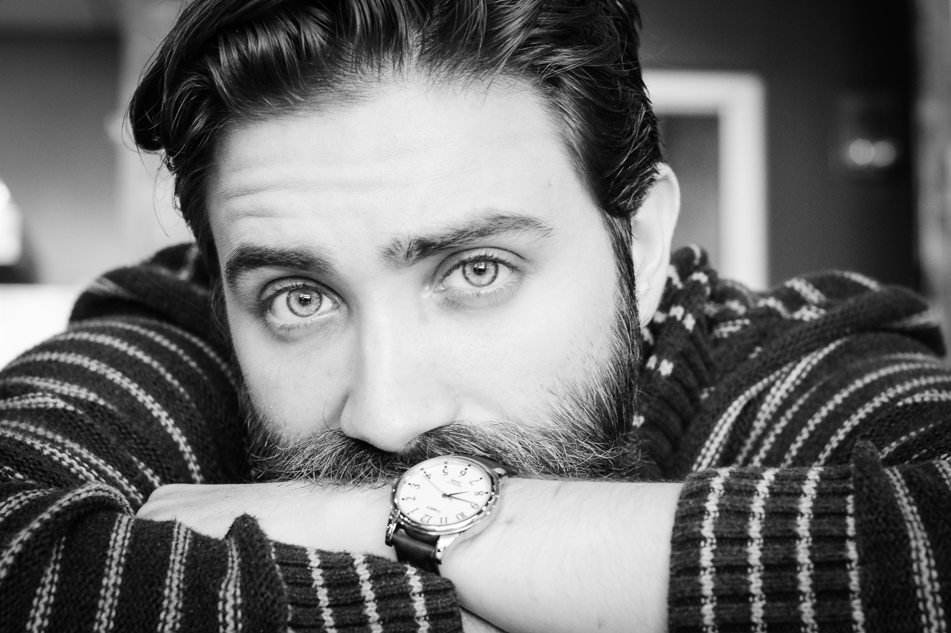
Опыт и мысли

Slide 6
Опыт работы с инвесторами
1 год
работы
150
дней командировок
5
версий
Встречи, доработки стратегии и расчетов, возврат к идеи и т.д.
Все основное время ушло на встречи и общение. Мы по сути для себя «открыли Америку»
Документа «Стратегия» и укрупненных расчетов
Выводы:
До первого выхода к инвестору очень необходима подготовка команды к специфике работы. Более 2/3 нашего времени ушло не на работу по подготовке проекта, а на учебу. По сути нужно создание условной «школы стартапера», где будут даны базовые понятия, советы и опыт.
Очень сильный крен в сторону сокращения риска. Порой казалось, что инвесторы хотят получить из проекта гарантию возврата инвестиций и заработка. Тогда почему мы говорим «венчурный инвестор»?
Нет одинакового инвестора / фонда, поэтому изначально ни один стартап не соответствует на 100% ожиданиям. Хорошо было там, где обе стороны это понимали и относились терпеливо – это было самым ценным.
Мы выбрали инвесторов, у которых не видим пока предела возможности учиться. Деньги были вторичным, потому что без быстрого взросления риски по деньгами остаются слишком высокими.

Slide 7
Пришлось изменить приоритеты
Сосредоточенность на продукте и возможностях его развития (потенциал продукта)
Сосредоточенность на рынке и возможностях развития компании на нем (потенциал продаж)
Раньше:
Сейчас:
90% сотрудников – продукт и услуги по внедрению и ТП, 80% времени – работа с командой продукта
30% сотрудников – продажи и маркетинг. 80% времени – продвижение и работа с командой коммерческой службы и PR

Slide 8
Пришлось изменить последовательность
Раньше:
Сейчас:
Инвестиции
Стратегия
Мнение заказчика
Продукт
Проектирование
Продажа
Контракт
Нормативка
Текущие проблемы
Разработка
Тестирование
Попытка повторной продажи
Гипотеза
Прогнозы
Продукт
MVP
Стратегия
Размер рынка
Конкуренты
Дистрибуция
Образ будущего
Анализ
Пилоты
Продажа
Инвестиции

Slide 9
Пришлось понять что самое главное
Постепенно развивая проект, общаясь с разными людьми мы стали понимать, что самое ценное и главное что у нас есть, это ….
Заказчики
Хорошие отзывы
Команда
Выручка
Продукт
Время!
Партнерство
Рынки
Доходность
Прибыль
Процессы
Клиентская база
Стратегия
Идея
Безопасность
Удовлетворение потребностей
Notes:
9

Slide 10
Выводы: продукт VS продажи
Заблуждение / ошибка | Как мы говорим себе сейчас
Есть классная идея! Никому не говорим, срочно «пилим» продукт | Есть классная идея! Срочный анализ конкурентов, экспертов и рынка
Нет конкурентов – класс! Я буду первым | Нет конкурентов – беда, значит нет денег. А если так – зачем нам это?
Запустили проект. Теперь самое главное – это продукт | Запустили проект. Теперь самое главное - это продажи и время
Быстро – это плохо. Я должен быть настойчив в развитии продукта | Быстро – это рецепт выживания. Настойчивость в результатах
Качество – это соответствие требованиям | Качество – это мера удовлетворить ожидание потребителя
Продукт - это функции | Продукт – это ценность для клиента

Slide 11
Выводы: процессы VS результаты
Заблуждение / ошибка | Как мы говорим себе сейчас
Продавцы должны продавать то, что мы разработали | Разработчики должны делать то, что мы продаем
Я должен отладить процессы | Я должен добиться результата и найти того, кто отладит процессы для этого
Я должен быть со своей командой и помогать ей | Я должен быть с клиентами или учителями. Всех кто тенят меня в операционку – заменять
Я подберу классных ребят с которыми мне будет комфортно | Я подберу тех, кто лучше меня разбирается в нужном мне вопросе. Я не должен все знать, особенно что касается операционки

Slide 12
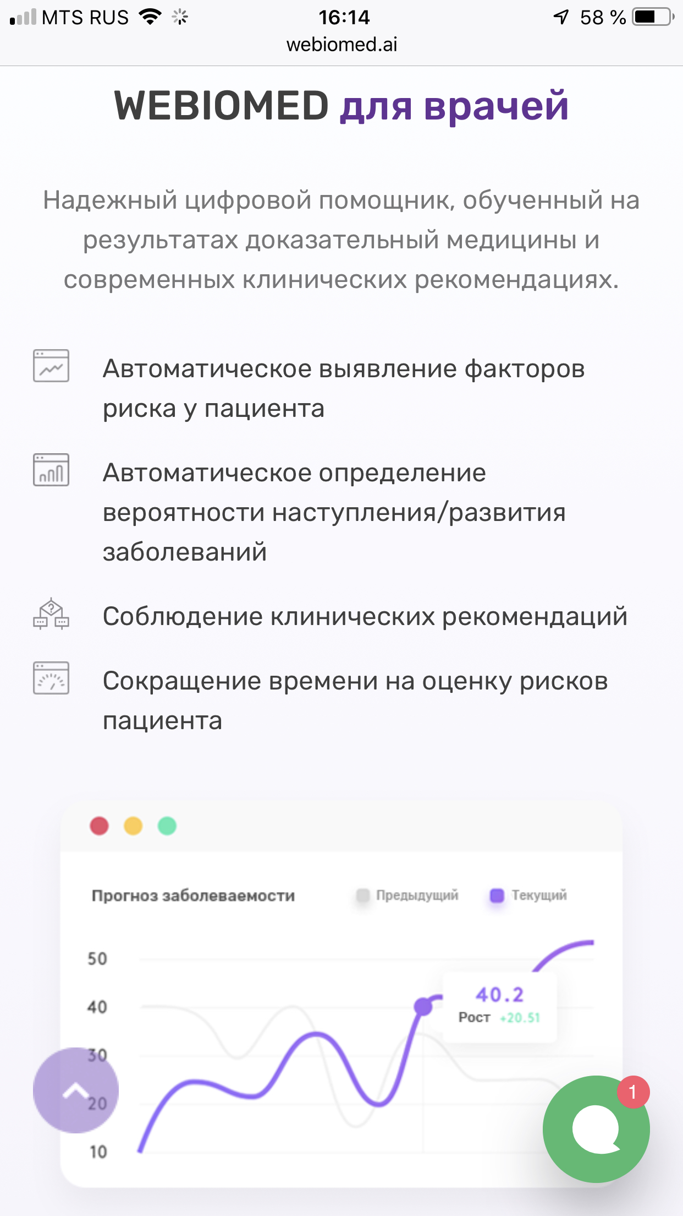
Спасибо за внимание!
Контакты
Подключайтесь к нам в социальных сетях, чтобы всегда быть в курсе новостей и событий
https://webiomed.ai
185031, РФ, Республика Карелия, г.Петрозаводск, набережная Варкауса, д. 17
ВКонтакте
https://vk.com/webiomed
+7 (814-2) 28-08-18
Facebook
https://www.facebook.com/webiomed/
info@webiomed.ai
Twitter
https://twitter.com/webiomed

